Slide 1
EL SENTIDO DEL TACTO
Alumno : Fabricio R. Cubas Burga
Docente : Juan Cespedes Cortez
Grado y sección : 2^{do} año de secundaria
Curso : Ciencia y Tecnología
Julio, 2023

Slide 2
INTRODUCCIÓN
El tacto es uno de los cinco sentidos fundamentales del cuerpo humano y juega un papel crucial en nuestra percepción del mundo que nos rodea. A través del tacto, podemos experimentar la textura, la temperatura, la presión y la forma de los objetos, así como percibir el contacto físico con otras personas.
Objetivos:
Reconocer las capas de la piel.
Explicar los tipos de receptores de la piel.

Slide 3
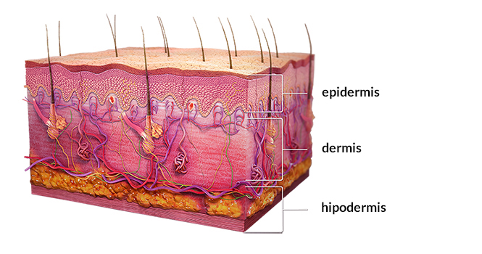
Capas de la piel:
La epidermis es la capa externa de la piel.
La dermis es la capa intermedia de la piel.
La hipodermis es la capa mas profunda de la piel.
Figura 1: Capas de la piel
https://abs.bimedica.com/cuidado-corporal/todo-lo-que-tienes-que-saber-sobre-la-piel/

Slide 4
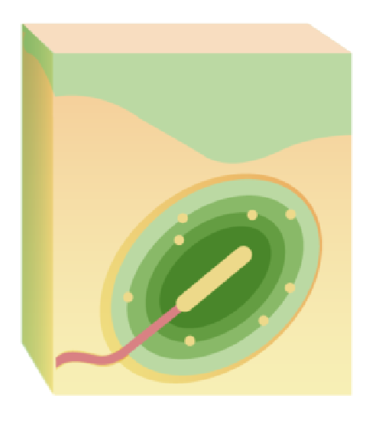
Mecanorreceptores:
Corpúsculo de Pacini:
Son mecanorreceptores de adaptación muy rápida que reaccionan específicamente ante vibraciones.
Tiene forma de huevo con capas que rodean un espacio central.
Figura 2: Corpúsculo de Pacini
Recuperado de: https://www.lecturio.com/es/concepts/piel-estructura-y-funciones/

Slide 5
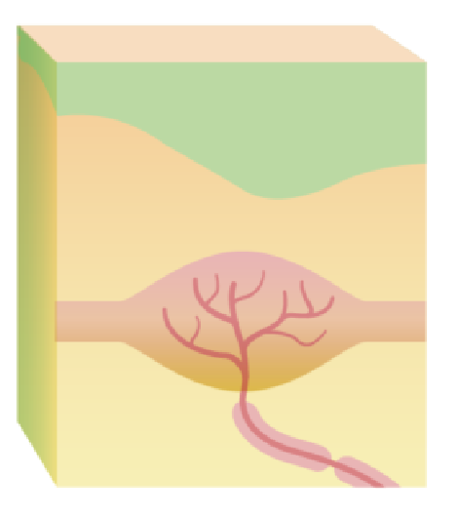
Mecanorreceptores:
Corpúsculo de Ruffini:
Es considerado mecanorreceptor porque puede detectar cuando se ejecuta un estiramiento de la piel.
Pueden identificar los aumentos de temperatura.
Figura 3: Corpúsculo de Ruffini
Recuperado de: https://www.lecturio.com/es/concepts/piel-estructura-y-funciones/

Slide 6
Mecanorreceptores:
Disco de Merkel:
Recibe los cambios que se producen en la presión y en las texturas.
Se encuentran en la dermis.
Figura 4: Disco de Merkel
Recuperado de: https://www.lecturio.com/es/concepts/piel-estructura-y-funciones/

Slide 7
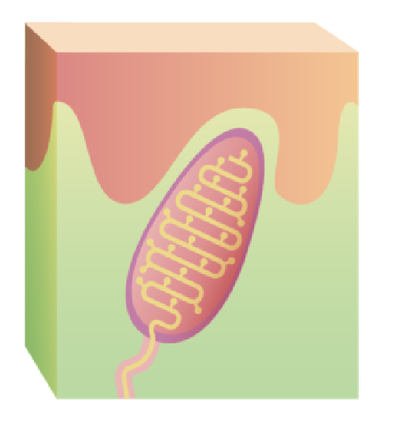
Mecanorreceptores:
Corpúsculo de Meissner:
Se encuentran en la dermis, la capa interna de la piel.
Reciben vibraciones ligeras.
Figura 5: Corpúsculo de Meissner
Recuperado de: https://www.lecturio.com/es/concepts/piel-estructura-y-funciones/

Slide 8
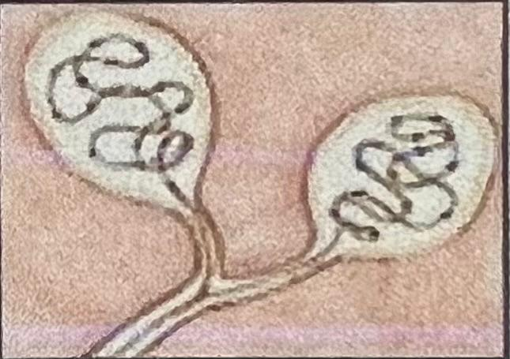
Termorreceptor:
Corpúsculo de Krause:
Normalmente detectan temperaturas inferiores a la temperatura corporal.
Se encuentran en la hipodermis, la capa mas profunda de la piel.
Figura 6: Corpúsculo de Krause
Recuperado de: https://www.fisioterapia-online.com/glosario/corpusculo-de-krause-o-receptores-del-frio

Slide 9
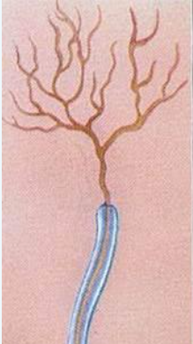
Nociceptor:
Terminaciones nerviosas libres:
Se especializan en sentir el dolor.
Se encuentran en la dermis.
Figura 7: Terminaciones nerviosas libres
Recuperado de: https://infogram.com/sistema-nervioso-1g4qpz6rjd4q21y

Slide 10
Conclusiones:
Existen tres capas en la piel; la epidermis, dermis e hipodermis.
En la piel hay mecanorreceptores, termorreceptores y nociceptores.
Linkografía:
https://infogram.com/sistema-nervioso-1g4qpz6rjd4q21y
https://mejorconsalud.as.com/anatomia-del-tacto/
https://www.casadelibrosabiertos.uam.mx/contenido/contenido/Libroelectronico/Tacto.pdf
https://www.stanfordchildrens.org/es/topic/default?id=anatomadelapiel-85-P04436

